Slide 1

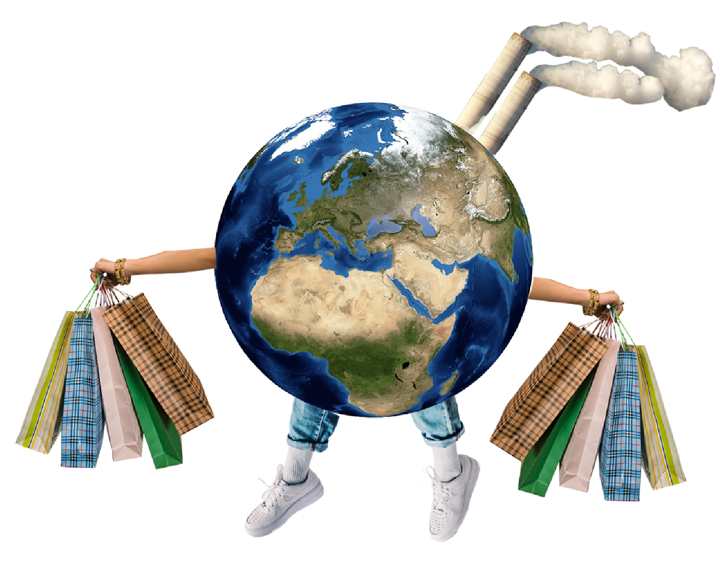
VASTUULLISUUS-
KOULU

Slide 2
Tässä työpajassa:
1.
Lyhyt katsaus kuluttamiseen historiaan
2.
Kansainväliset tuotantoketjut: tietovisa
3.
Tehtävä: Selvitys vastuullisuudesta
4.
Yritysten vastuu, kestävä kuluttaminen ja kansalaisten vaikuttaminen

Slide 3
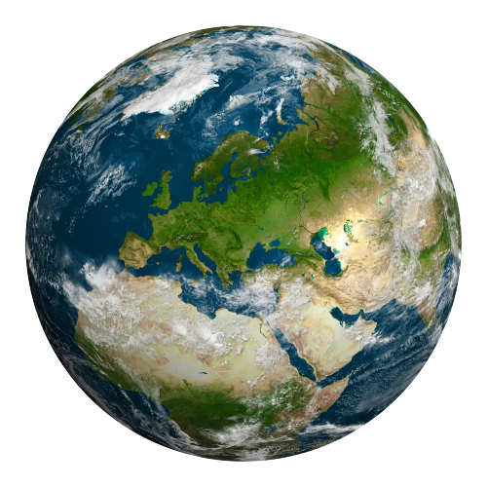







Mitä on vastuullisuus?

Slide 4
Vastuullisuus!

Slide 5
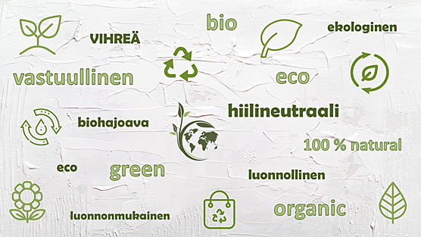
Viherpesu
Kuva: Syke

Slide 6
Lyhyt katsaus historiaan:
Kuluttaminen
Suomessa
Ultrapikamuoti
Somen nousu
Pikamuoti
Verkkokauppa
Elintaso nousee
Kohtuullisuus, säästäminen
Kuluttaminen kiihtyy
Maatalous
Omavaraisuus
1900
1950
1980
2000
2020

Slide 7
Tietovisa:
Kansainväliset tuotantoketjut

Slide 8
Kysymys 1:
Kuinka paljon vettä käytetään
yhden puuvillaisen paidan valmistamiseen?

Slide 9
Oikea vastaus:
Noin 2 700 litraa
Puuvillan viljelyyn tarvitaan valtavasti vettä.
Kuituja voi saada myös käytetystä kankaasta.

Slide 10
Kysymys 2:
Totta vai tarua?
Suurin osa
älypuhelimien päästöistä
muodostuu silloin,
kun puhelimia käytetään.

Slide 11
Oikea vastaus:
Tarua
Suurin osa älypuhelimien päästöistä muodostuu silloin,
kun puhelimet valmistetaan.
Puhelimet koostuvat lasista, muovista ja erilaisista metalleista.
Työntekijöiden ihmisoikeuksissa on ongelmia.
Mikä on paras tapa pienentää puhelimen vaikutuksia ilmastoon?

Slide 12
Kysymys 3:
Mitä tarkoittaa
suunniteltu vanheneminen?

Slide 13
Oikea vastaus:
Suunniteltu vanheneminen on strategia,
jolla tarkoituksella lyhennetään tuotteiden käyttöikää.
Tarkoituksena on luoda tarve uuden tuotteen ostamiselle.
Esimerkiksi vanhoihin puhelinmalleihin ei tarjota uusia päivityksiä.
Psykologinen vanheneminen tarkoittaa sitä,
että tuote tuntuu vanhalta.

Slide 14
Kysymys 4:
Mitä tarkoittaa
elämiseen riittävä palkka?

Slide 15
Oikea vastaus:
Elämiseen riittävällä palkalla työntekijä ja hänen perheensä voivat saavuttaa kohtuullisen elintason.
Elämiseen riittävä palkka mahdollistaa:
ravitsevan ruuan
riittävän asumisen ja vaatetuksen
pääsyn terveydenhuoltoon
koulutuksen
rahan säästämisen
Elämiseen riittävä palkka on ihmisoikeus!

Slide 16
Kysymys 5:
Mitä tarkoittaa tehdaslista?

Slide 17
Oikea vastaus:
Tehdaslista on taulukko tehtaista,
joissa yrityksen tuotteet valmistetaan.
Tehdaslistan avulla tiedämme,
mitkä yritykset ovat vastuussa puutteiden korjaamisesta.
Läpinäkyvyys eli julkinen tieto tavaroiden valmistamisesta
on tärkeä osa vastuullisuutta.

Slide 18

Tietovisan yhteenveto
Lyhyt keskustelu parin kanssa:
Opitko jotakin uutta?
Mikä yllätti sinua eniten?
Mitkä asiat tiesit jo?

Slide 19
Tehtävä:
Selvitys vastuullisuudesta

Slide 20




Tehtävä: Selvitys vastuullisuudesta 1/4
Valitse yksi vaatemerkki,
jota haluat tarkastella.
Etsi vastaukset kysymyksiin
joko suoraan yrityksen verkkosivuilta tai Googlen avulla.
Kirjoita vastaus ylös.
Huom!
Myös se on vastaus, että tietoa ei löytynyt!

Slide 21
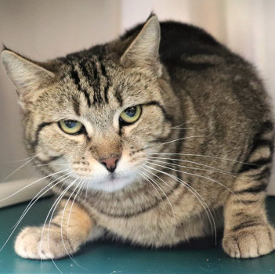
Tehtävä: Selvitys vastuullisuudesta 2/4
Ilmasto: Miten yritys kertoo päästöistä,
joita se aiheuttaa?
Ympäristö: Mitä sanoja yritys käyttää, kun se kertoo materiaalien ympäristöystävällisyydestä?
Ihmisoikeudet: Onko yritys sitoutunut edistämään elämiseen riittäviä palkkoja tuotantoketjussaan?
Läpinäkyvyys: Missä yrityksen tuotteet valmistetaan?
Kopioi vastaukseen tiedot, jotka yritys kertoo
(korkeintaan 4 lausetta / kysymys).

Slide 22



Tehtävä: Selvitys vastuullisuudesta 3/4
Miten etsin tietoa?
Merkin tai yrityksen verkkosivut:
→ Vastuullisuus / Sustainability
Osio löytyy sivun ylävalikosta tai sivun alaosasta.
Googlaa merkin nimi +
sustainability / vastuullisuus
sustainability report / vastuullisuusraportti
emissions / päästöt
carbon footprint / hiilijalanjälki
supplier list / tehdaslista
materials / raw materials / materiaalit / raaka-aineet

Slide 23
Tehtävän purku
Tehtävä: Selvitys vastuullisuudesta 4/4
Miltä tehtävän tekeminen tuntui?
Oliko tietoa helppo löytää?
Kertoivatko yritykset vastuullisuudesta selkeästi?

Slide 24
Yritysten vastuu,
kestävä kuluttaminen ja
yhteiskunnassa vaikuttaminen

Slide 25



Kenen vastuulla on muutos?
Yritykset
Yksilö
Sääntely,
esimerkiksi lait
Notes:
Kenen on vastuu?

Slide 26
Miten voin vaikuttaa? 1/2
Kuluttaminen
Kansalaisten vaikuttaminen

Slide 27



Miten voin vaikuttaa? 2/2
Kerää tietoa kirjoista ja podcasteista.
Seuraa somessa innostavia vaikuttajia.
Innosta muita vastuullisuuteen!
Haasta normeja
eli sitä, mitä pidetään normaalina.
Vaadi yrityksiltä vastuullisuutta.
Lähde mukaan toimintaan.
💗 Muista levätä!

Slide 28
Millä käytännön teolla
sinä voit vaikuttaa seuraavaksi?

Slide 29
Juttele parin kanssa työpajasta.
Opitko jotain uutta?
Mikä yllätti sinua eniten?
Mitä tiesit jo etukäteen?

Slide 30
Fiilikset
työpajan lopussa 1/2:
Opin uutta työpajan aikana.
👍KYLLÄ 👎EI

Slide 31
Fiilikset
työpajan lopussa 2/2:
Ymmärrän paremmin, miten voin itse vaikuttaa.
👍KYLLÄ 👎EI

